Slide 1


SEGUIMIENTO SEMANAL
OmniDock
Estado de avance · Roadmap · Riesgos · Compromisos
02 de octubre de 2026
Sprint 2: Core Backend y Seguridad · revisión semanal
Plataforma transaccional de gestión de micromovilidad

Slide 2
01 · ESTADO GENERAL
Avance general del proyecto
Sprint 1 finalizado y Sprint 2 ya está en ejecución. El foco cambia desde fundamentos hacía construcción del producto.
ESTADO ACTUAL
HITOS DE ESTA SEMANA
EN CURSO
SPRINT 2 / 4
ERS + modelo Oracle
01
Finalizados en Sprint 1
Sprint 1 cerrado: ERS, Modelo Oracle y contratos API finalizados.
02
Contratos API
Sprint 2 está orientado a CRUD Java, seguridad JWT, estructuración de BD y diseño UI.
Finalizado en Sprint 1
03
Estructuración BD
En curso en Sprint 2
Roadmap de sprints
Diseño UI Web + Móvil
04
En curso en Sprint 2
S1 · Fundamentos
S2 · Backend + Seguridad
S3 · Integración + UI
S4 · Analítica + Cierre
OmniDock · Seguimiento semanal · 25 sep 2026
02

Slide 3
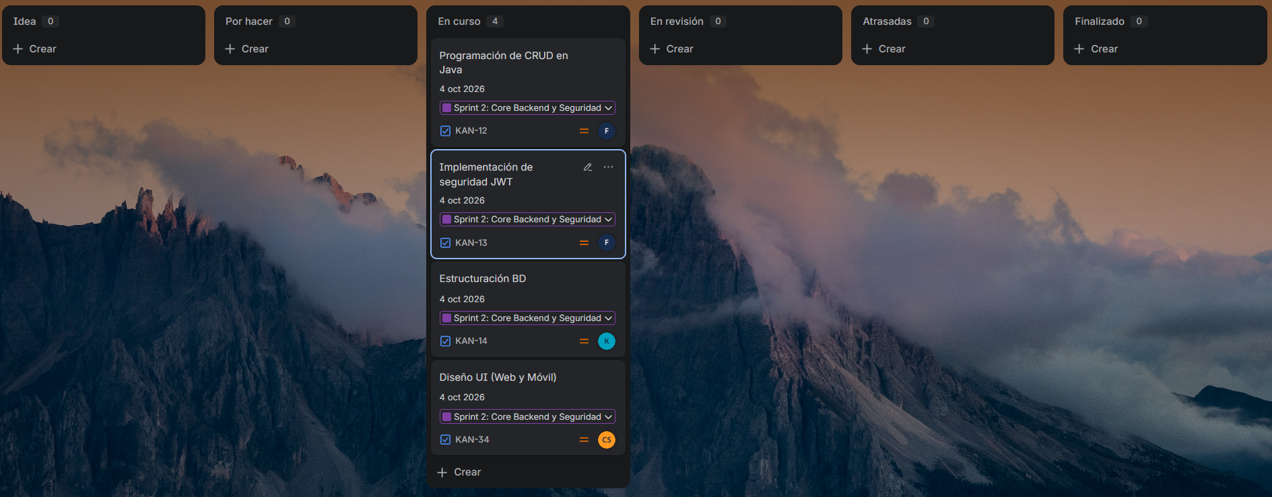
02 · SPRINT 2
Avance del sprint
Sprint 1 se considera finalizado. El seguimiento actual se concentra en las 4 actividades activas del Sprint 2
0
0
4
0
Finalizadas
Por hacer
En curso
Atrasada*
TRABAJO VISIBLE EN TABLERO
EVIDENCIA JIRA
KAN-12
Programación de CRUD en Java
En curso
KAN-13
Implementación de seguridad JWT
En curso
KAN-14
Estructuración BD
En curso
KAN-34
Diseño UI (Web y Móvil)
En curso
El tablero muestra las 4 tareas en curso del Sprint 2.
OmniDock · Seguimiento semanal · 25 sep 2026
03

Slide 4
03 · ROADMAP
Roadmap semanal del proyecto
Sprint / Entregable | 24-30 Ago | 31 Ago-6 Sep | 7-13 Sep | 14-20 Sep | 21–27 Sep | 28 Sep–4 Oct | 5–11 Oct | 12–18 Oct | 19–25 Oct | 26 Oct–1 Nov
S0 · Kick-Off | Kick-Off | Alcances
S1 · Fundamentos Estado: Finalizado |  |  | Desarrollo ERS | BD Oracle + Contratos API | Cierre completo ERS + Modelo BD + API
S2 · Core Backend y Seguridad Estado: En Curso |  |  |  |  | Estructuración BD + Diseño UI (en curso) | CRUD Java + JWT + funcionalidades App/Web
S3 · Integración IoT y UI |  |  |  |  |  |  | Desarrollo UI Web + Móvil | Integración Front + Back + BD
S4 · Analítica y Cierre |  |  |  |  |  |  |  |  | Pipeline Power BI + QA | Pruebas integración + empaquetado
Entregables parciales: S1 = ERS + modelo Oracle + contratos API · S2 = core backend seguro + base estructurada + diseño UI · S3 = integración funcional · S4 = analítica, QA y prototipo final.
OmniDock · Seguimiento semanal · 25 sep 2026
04

Slide 5
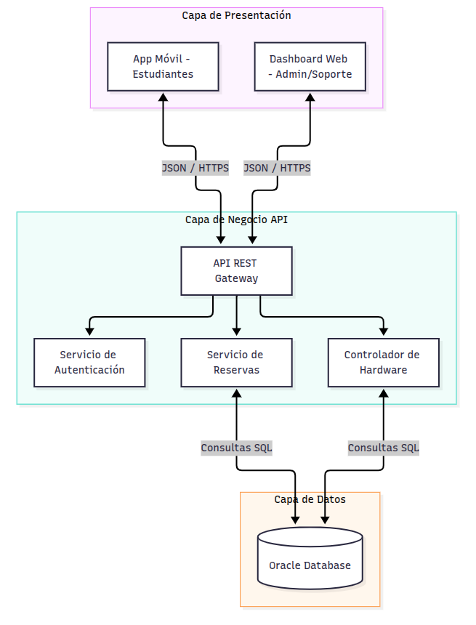
04 · ARQUITECTURA 4+1
Vista lógica
Organización de OmniDock por capas y componentes principales.
Presentación → API REST → servicios de autenticación, reservas y hardware → Oracle Database.
OmniDock · Seguimiento semanal · 02 oct 2026
05

Slide 6
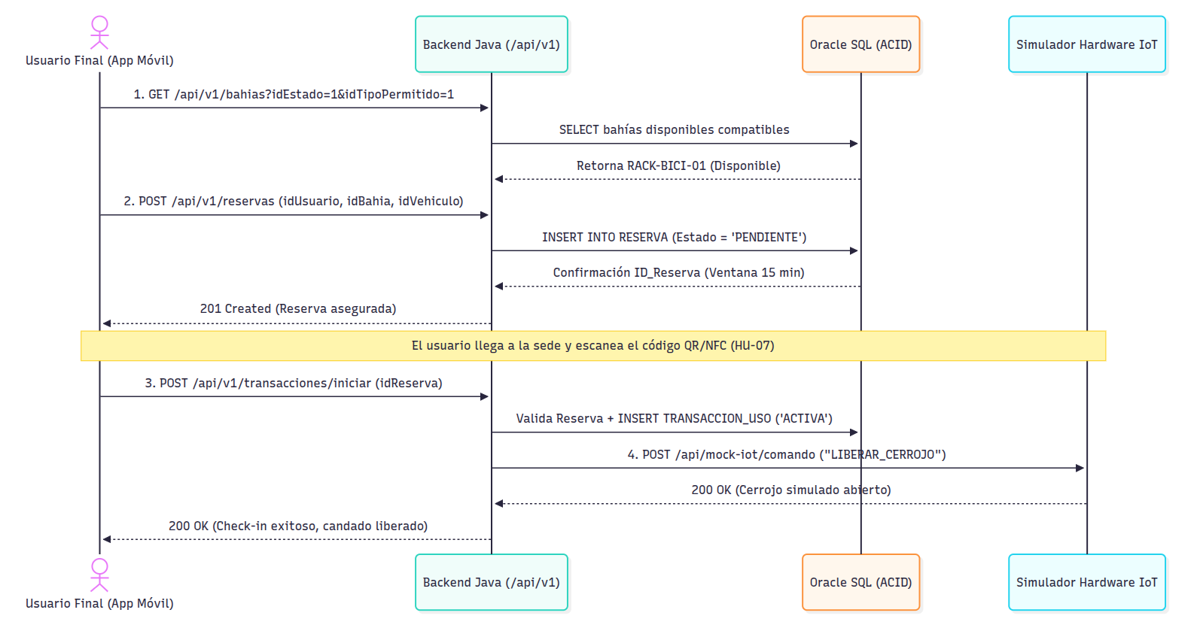
04 · ARQUITECTURA 4+1
Vista de procesos
Secuencia principal de consulta, reserva y check-in mediante QR/NFC.
El flujo conecta App Móvil, Backend Java, Oracle SQL y el simulador de hardware IoT.
OmniDock · Seguimiento semanal · 02 oct 2026
06

Slide 7
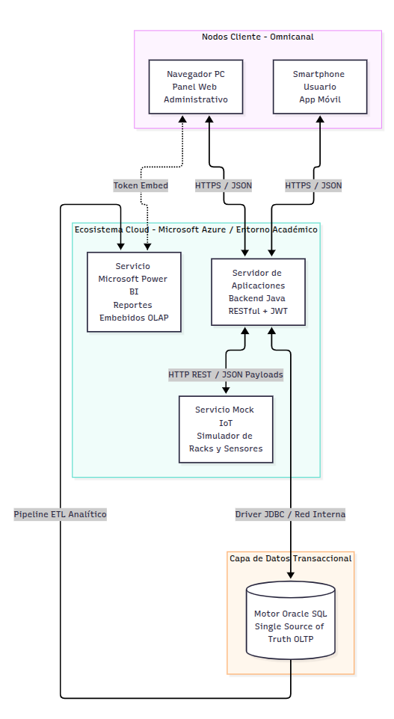
04 · ARQUITECTURA 4+1
Vista física
Distribución de clientes, servicios, analítica, simulador IoT y capa transaccional.
Los clientes consumen servicios HTTPS/JSON; el backend se conecta a Oracle y al servicio Mock IoT.
OmniDock · Seguimiento semanal · 02 oct 2026
07

Slide 8
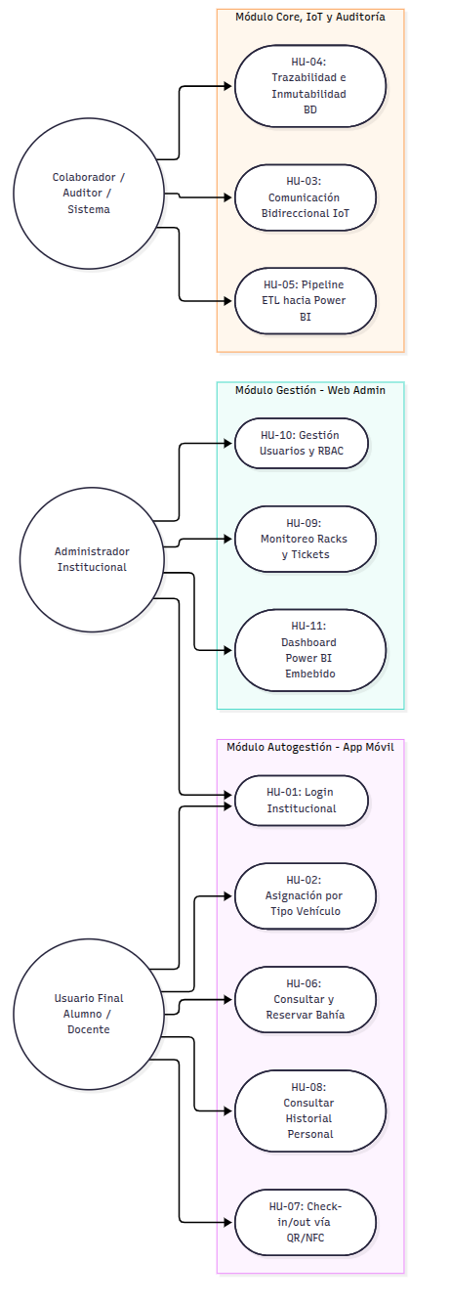
04 · ARQUITECTURA 4+1
+1 · Escenarios y casos de uso
Casos de uso que validan la arquitectura desde la perspectiva de los actores del sistema.
Se distinguen Autogestión Móvil, Gestión Web Admin y funciones Core/IoT/Auditoría.
OmniDock · Seguimiento semanal · 02 oct 2026
08

Slide 9
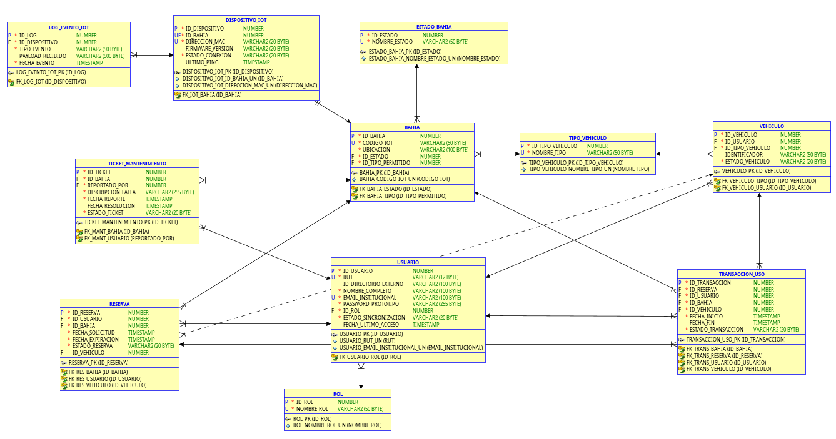
05 · MODELO DE DATOS
Modelo de datos transaccional
Modelo entidad-relación de OmniDock implementado sobre Oracle SQL.
Entidades centrales: Usuario, Rol, Vehículo, Bahía, Reserva y Transacción de Uso; incluye soporte IoT y tickets de mantenimiento.
OmniDock · Seguimiento semanal · 02 oct 2026
09

Slide 10
06 · RIESGOS
Riesgos del proyecto OmniDock
Registro de riesgos actualizado para la revisión semanal, con mitigación y matriz probabilidad × impacto.
REGISTRO Y PLAN DE MITIGACIÓN
ID | Frente | Impacto | Prob. | Descripción del riesgo | Plan de mitigación | Responsable | Revisión | Estado
01 | Diseño UI | Medio | Media | El diseño de las interfaces podría no contemplar correctamente todos los requisitos funcionales definidos para la aplicación Web y Móvil, generando ajustes posteriores. | Validar los prototipos contra los requisitos funcionales antes de cerrar el diseño y mantener consistencia entre las vistas Web y Móvil. | Carlos | 02-10 | Abierto
02 | Backend | Alto | Media | El desarrollo del CRUD podría presentar dificultades al implementar correctamente las operaciones y validaciones requeridas. | Desarrollar y probar las operaciones CRUD de forma incremental, validando cada endpoint antes de avanzar. | Felipe | 02-10 | Abierto
03 | Seguridad | Alto | Media | La implementación de JWT podría presentar problemas en la autenticación, autorización o manejo de roles. | Realizar pruebas de autenticación y acceso según rol, verificando tokens válidos, expirados y accesos no autorizados. | Felipe | 02-10 | Abierto
04 | Base de Datos | Alto | Baja | Cambios en la estructuración de la BD durante el desarrollo podrían generar retrabajo en el CRUD. | Validar previamente tablas, relaciones y restricciones necesarias antes de conectar completamente el CRUD. | Crisler | 02-10 | Abierto
Matriz probabilidad × impacto
Impacto / Prob. | Baja | Media | Alta
Alto | Medio | Grave | Grave
Medio | Bajo | Medio | Grave
Bajo | Bajo | Bajo | Medio
OmniDock · Seguimiento semanal · 25 sep 2026
10

Slide 11
07 · PRÓXIMA REVISIÓN
Compromisos para la próxima semana
Objetivo: convertir el Sprint 2 en un incremento demostrable del producto.
01
Completar el Diseño UI Web y Móvil
Prototipos principales definidos y validados según los requisitos de OmniDock.
02
Avanzar en la implementación del CRUD en Java
Operaciones principales desarrolladas y conectadas con la estructura de datos definida.
03
Implementar la base de seguridad con JWT
Flujo inicial de autenticación y autorización funcionando para continuar con las pruebas.
04
Consolidar la estructuración de la Base de Datos
Tablas, relaciones y restricciones necesarias preparadas para soportar al backend.
Resultado esperado: Sprint 2 encaminado y Roadmap actualizado con evidencia real de Jira.
OmniDock · Seguimiento semanal · 25 sep 2026
11

